Slide 1
Математическая грамотность- способность человека решать стандартные жизненные задачи!

Slide 2
Математическая грамотность-способность человека определять и понимать роль математики в мире, в котором живёт, высказывать хорошо обоснованные математические суждения и использовать математику так, чтобы удовлетворять в настоящем и будущем потребности , присущие созидательному, заинтересованному и мыслящему гражданину.

Slide 3
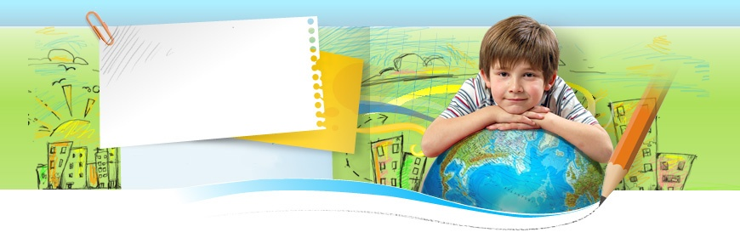
Математическая грамотность включает в себя систему задач:
1 группа- задачи , в которых требуется воспроизвести факты и методы, выполнить вычисление.
2 группа- задачи, в которых требуется установить связи и интегрировать материал из разных областей математики
3 группа- задачи, в которых требуется выделить в жизненных ситуациях проблему, решаемую средствами математики, построить модель решения.
3
5
5
3
5
5
4
4

Slide 4
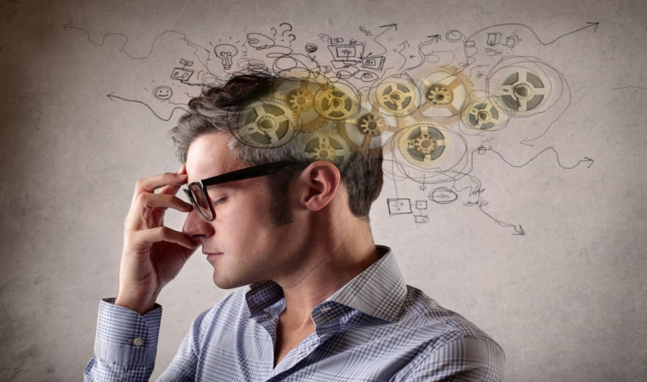
Первый уровень – воспроизведение.
Включает проверку определений или простых вычислений, характерных для обычной проверки математической подготовки учащихся. Для проверки достижения первого уровня компетентности в основном предлагаются традиционные учебные задачи, требующие знание математических фактов, воспроизведение определений математических объектов и их свойств, применение стандартных алгоритмов и методов решения, работа с формулами, выполнение вычислений.

Slide 5
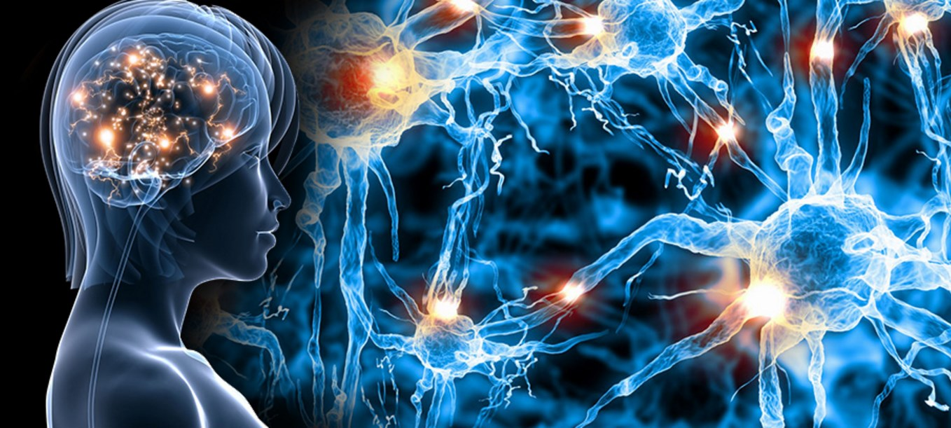
Второй уровень – установление связей.
Второму уровню компетентности присущи умения устанавливать связи между различными темами программы по математике и интегрировать информацию, необходимую для решения задачи.

Slide 6

Третий уровень–размышления.
Включает проверку математического мышления, умения обобщать, глубоко понимать, использовать интуицию.Для этого разрабатываются более сложные задачи, в которых, прежде всего, необходимо «математизировать» предложенную ситуацию. Эта процедура состоит из двух этапов: выделение проблемы, которая решается средствами математики, и ее формулировка; разработка соответствующей математической модели, решение и его интерпретация согласно предложенной в задании ситуации.

Slide 7
Примеры использования на уроке.
1. Игровой момент.
2. Проблемный элемент урока.
3. Задание на смену деятельности.
4. Задания для установления межпредметной связи.
5. Задания для школьных олимпиад или математических викторин.

Slide 8
Примеры задач первого уровня:
В магазине детских игрушек продают двухколесные и трехколесные велосипеды, причем тех и других поровну. Сколько колес может быть у всех велосипедов вместе?
А) 16; В) 24; С) 25; D) 28; Е) 33.
Сколько процентов сэкономит покупатель, если во время распродажи зимнюю куртку можно купить за 3 тыс. рублей, а в сезон эта же куртка стоила 7,5 тыс. рублей?
А) 60%; В) 150%; С) 90%; D) 87,5%; Е) 78,5%

Slide 9
Примеры задач второго уровня:
2. Определи стоимость приготовления 1 кг салата «Греческий», если для этого требуется:
Помидоры – 4 штуки
Огурец-3 штуки
Перец – 2 штуки
Маслины-1 банка
Сыр -1 упаковка
Листья салата-1 упаковка
Помидоры стоят 11 рублей за штуку, банка маслин стоит 52 рубля, огурцы – 8 рублей за штуку, упаковка сыра стоит 89 рублей, перец-24 рубля за штуку, упаковка листьев салата стоит 35 рублей.
3 .Врачи рекомендуют в первый день отдыха на море незагоревшему человеку проводить на солнце 20 мин, а потом каждый день можно увеличивать время пребывания на солнце на 5 мин. Лена начала загорать в понедельник. Сколько времени она может находиться на солнце в ближайшее воскресенье?

Slide 10
Примеры задач третьего уровня:
1.Банк Х меняет рубли на тугрики по 3000 рублей за тугрик, и еще берет 7000 рублей за право обмена независимо от меняемой суммы. Банк У берет за тугрик 3020 рублей, а за право обмена берет 1 тугрик (тоже независимо от меняемой суммы). Турист установил, что ему все равно, в каком из банков менять деньги. Какую сумму он собирается менять?

Slide 11
Практико-ориентированнные задания
1.Больному прописано лекарство, которое нужно пить по 0,5 г 3 раза в день в течение 8 дней. В одной упаковке 10 таблеток лекарства по 0,25 г. Какого наименьшего количества упаковок хватит на весь курс лечения?
2.Пакетик сока стоит 80 тенге. Какое наибольшее число пакетиков сока можно купить на 500 тенге? (Хватит ли денег Вите, если он захочет купить сок себе и угостить пятерых друзей; если «да», то сколько денег у него останется?)

Slide 12
Все эти задания направлены на развитие математической и естественнонаучной грамотности, которое предполагает способность учащихся использовать знания, приобретенные ими за время обучения в школе, для решения разнообразных задач межпредметного и практико-ориентированного содержания, для дальнейшего обучения и успешной социализации в обществе.

Slide 13
«Красоту математики можно увидеть глазами, можно почувствовать сердцем, но объять ее можно только умом»
Шалва А.А.

